Slide 1


Slide 2


Slide 3
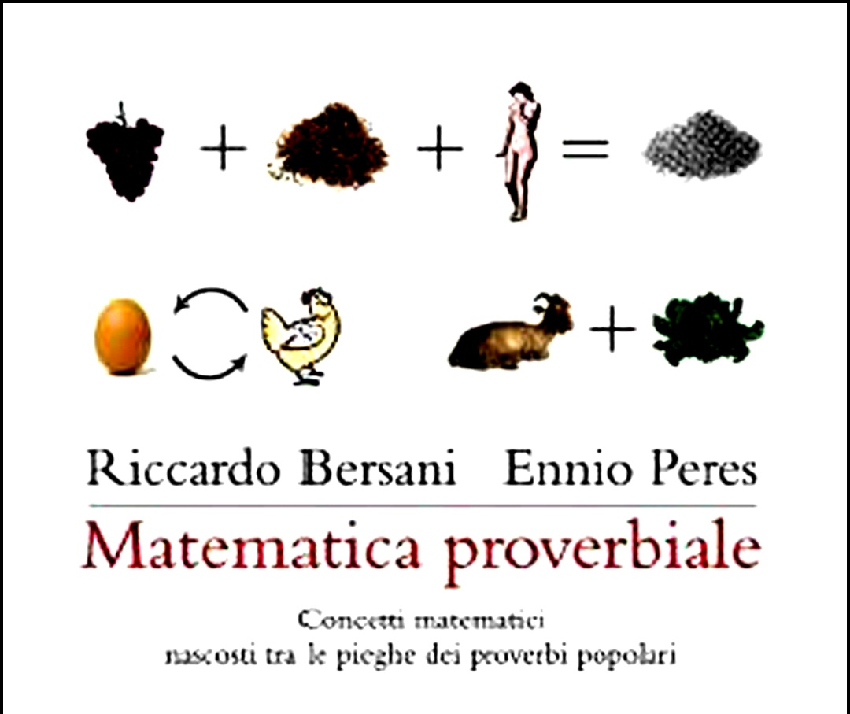

Slide 4
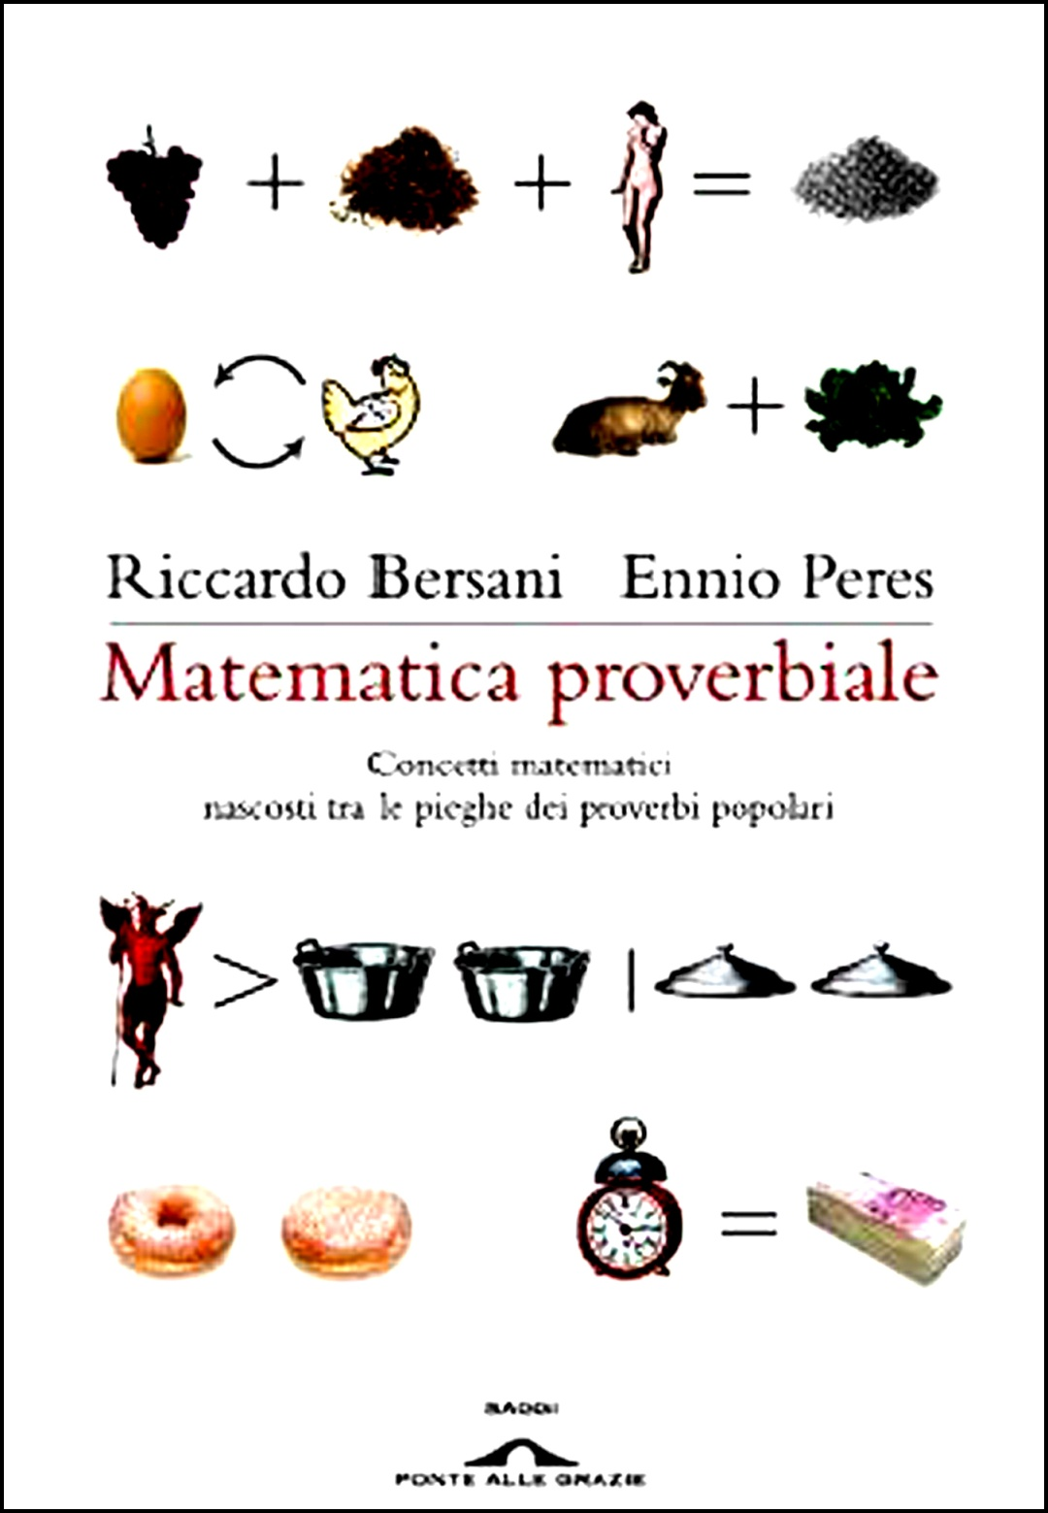

Slide 5
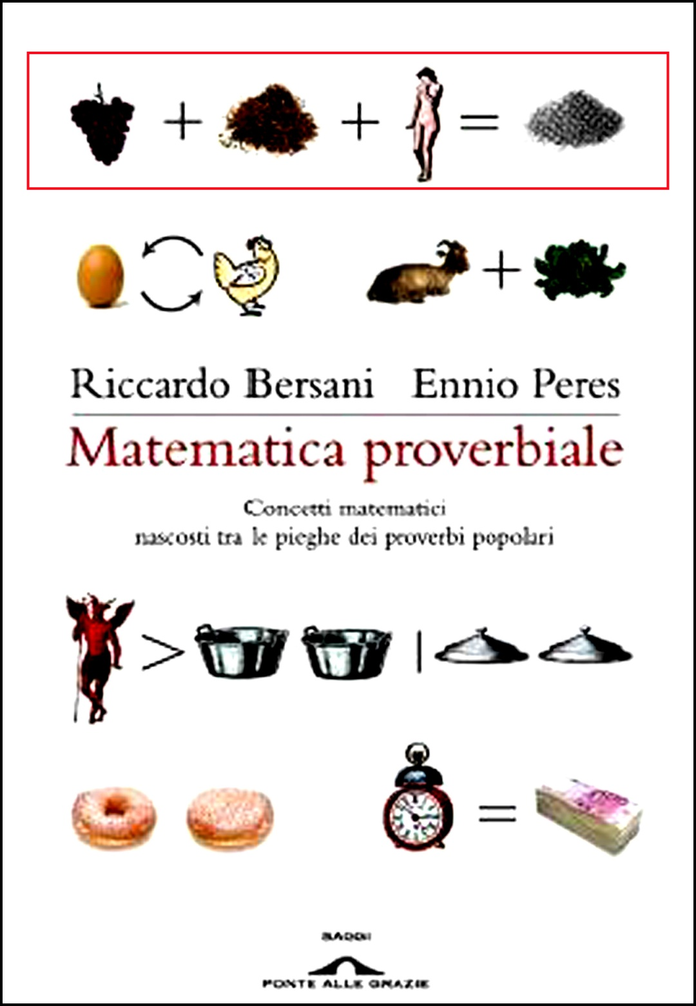

Slide 6
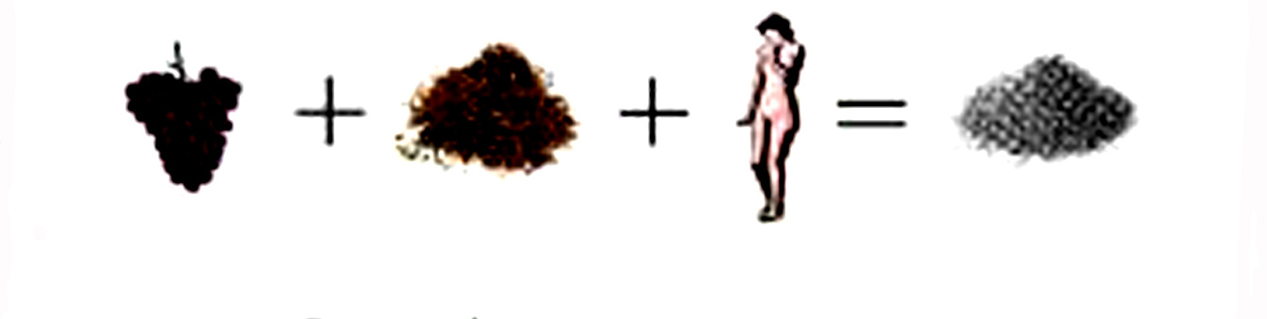

Slide 7
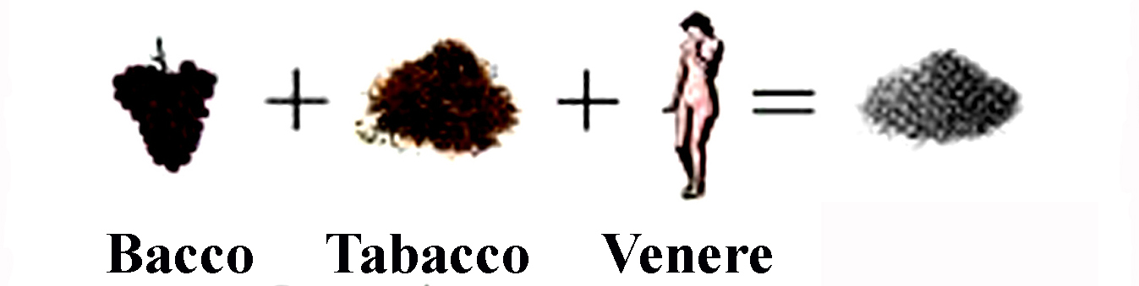

Slide 8
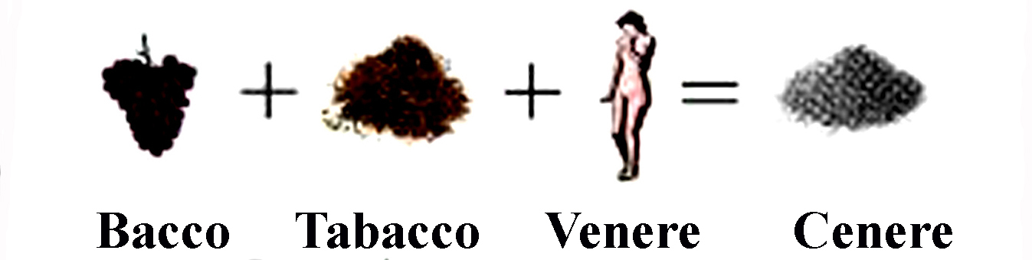

Slide 10
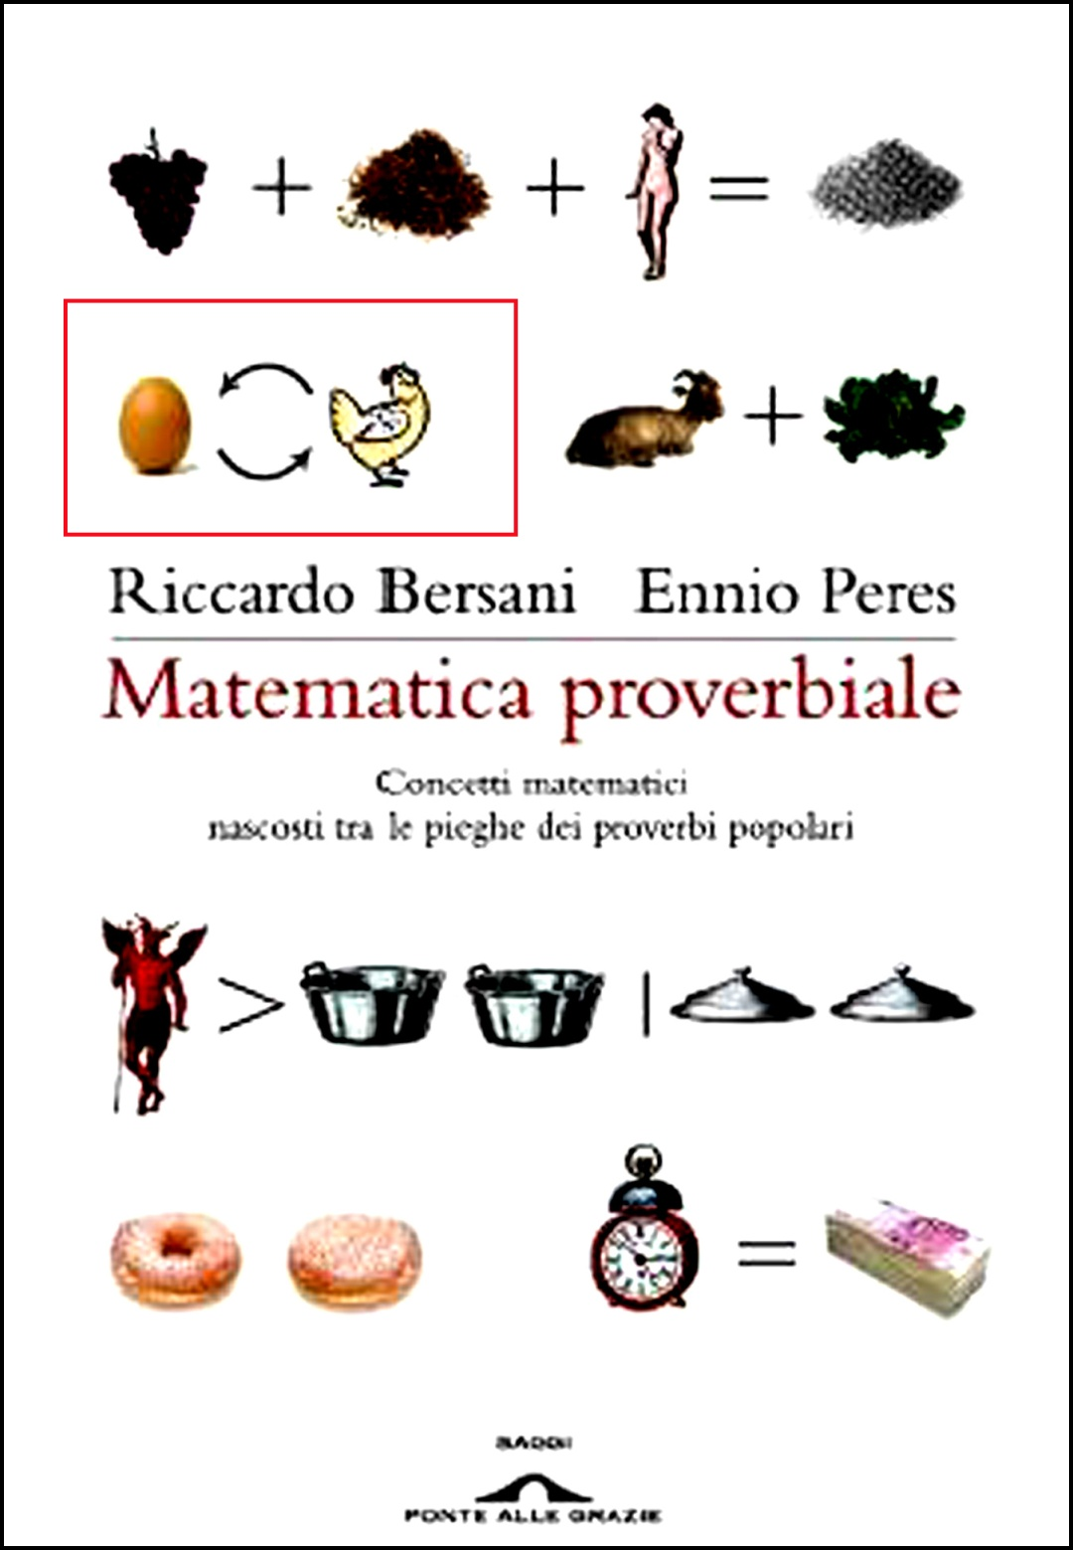

Slide 11
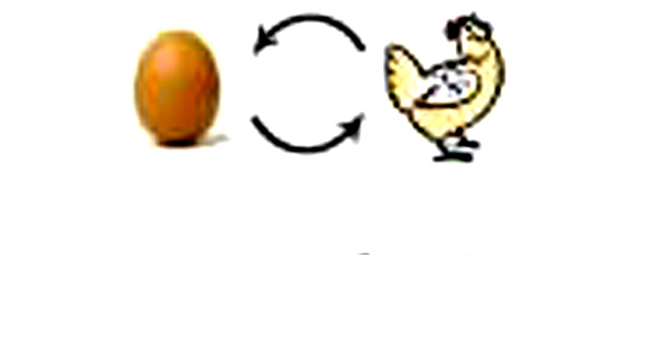

Slide 12
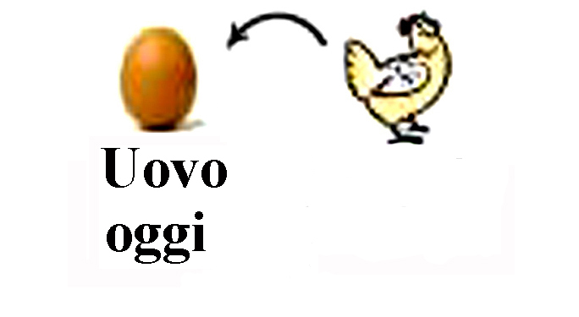

Slide 13
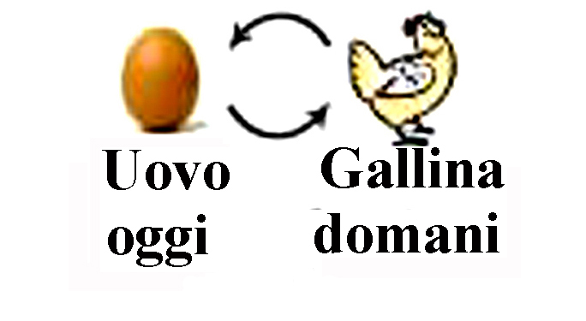

Slide 14
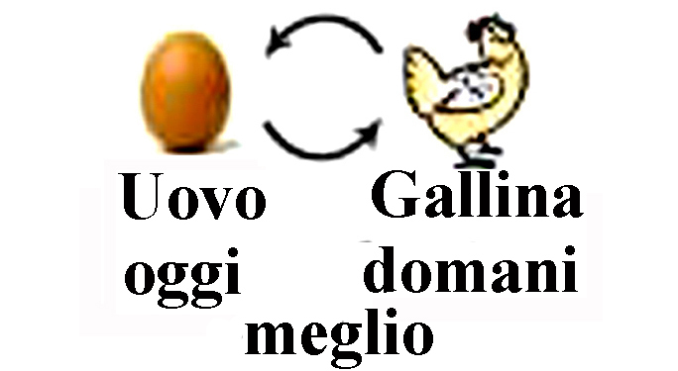

Slide 16
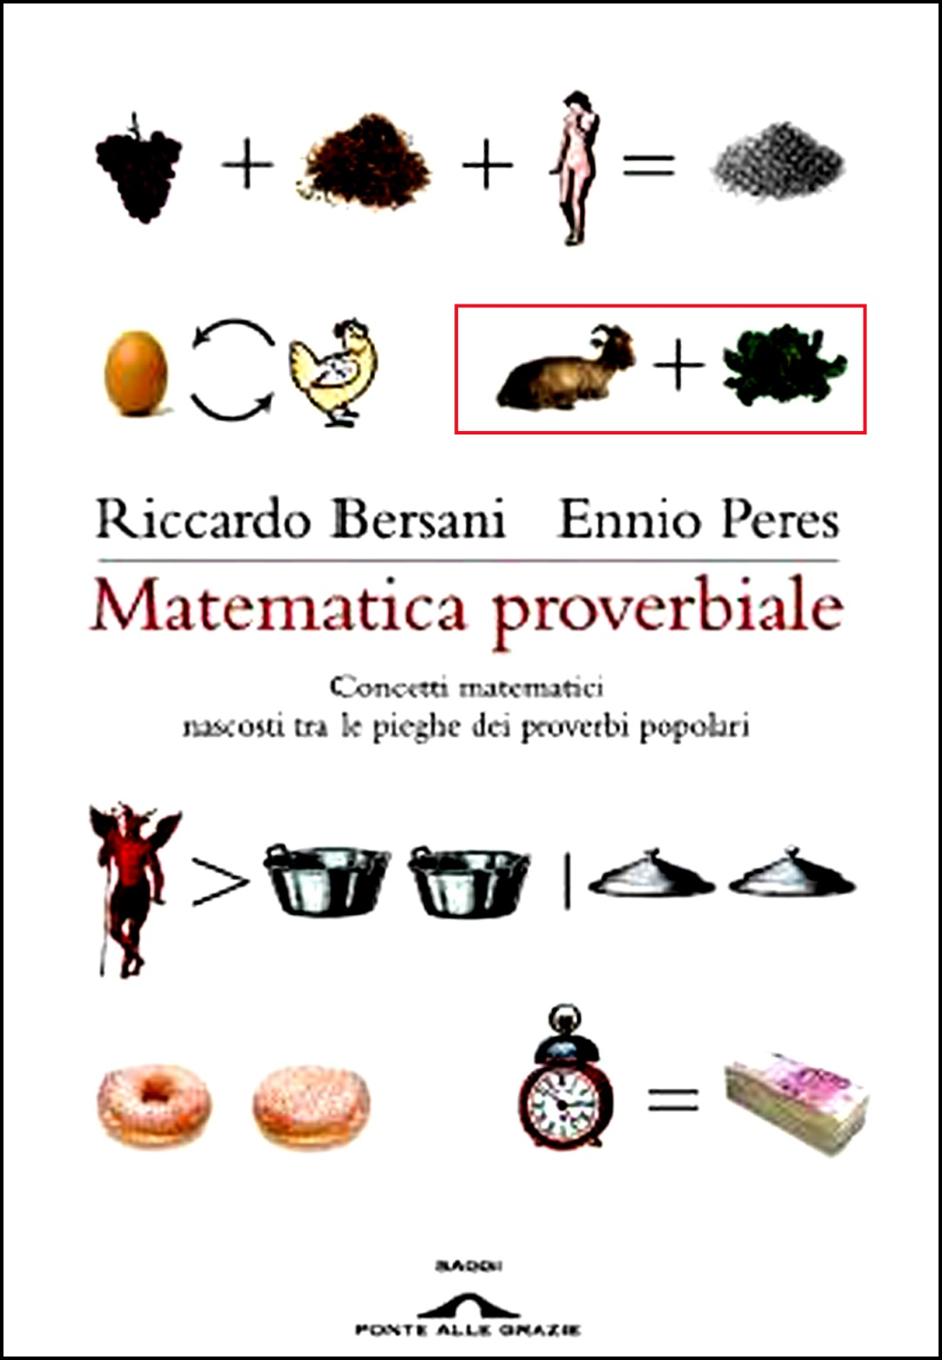

Slide 17
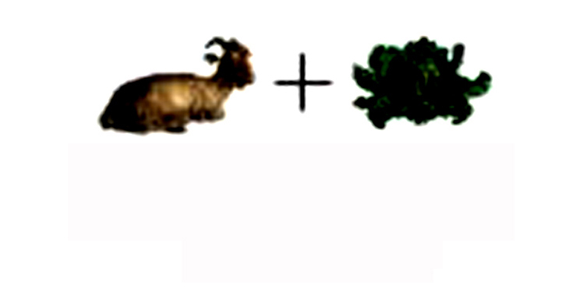

Slide 18
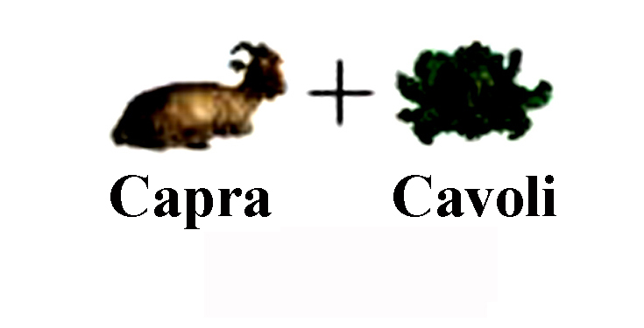

Slide 19
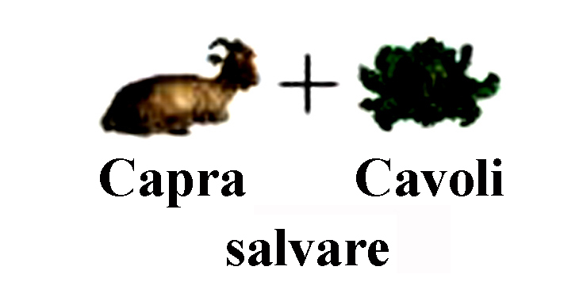

Slide 21
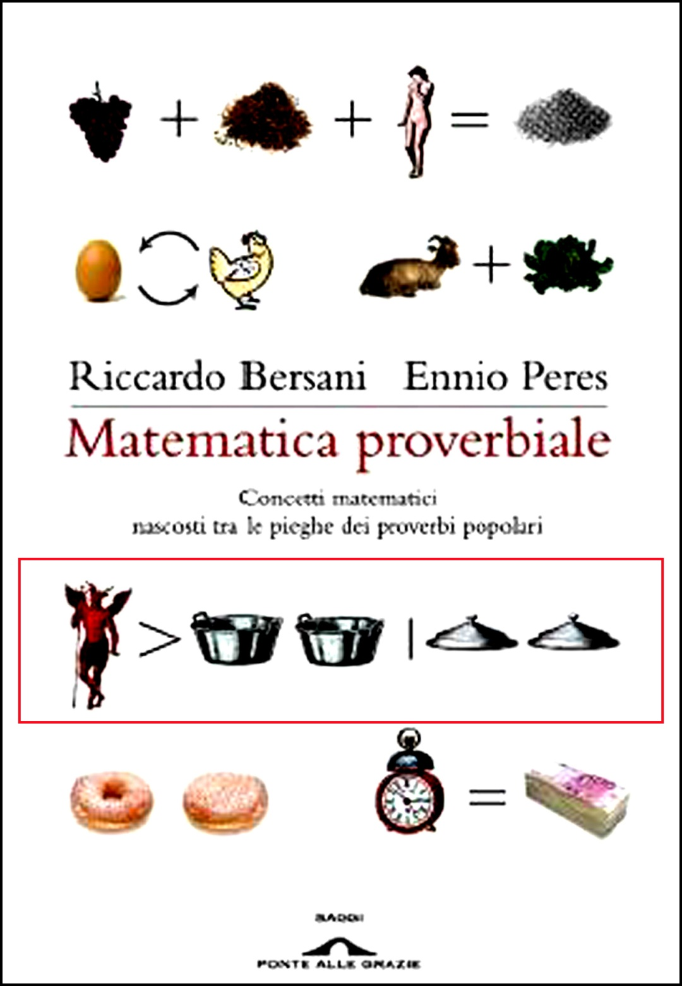

Slide 22
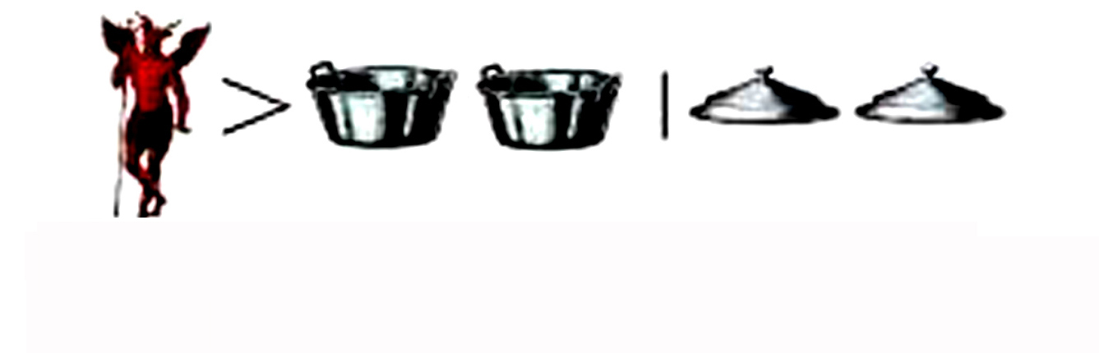

Slide 23
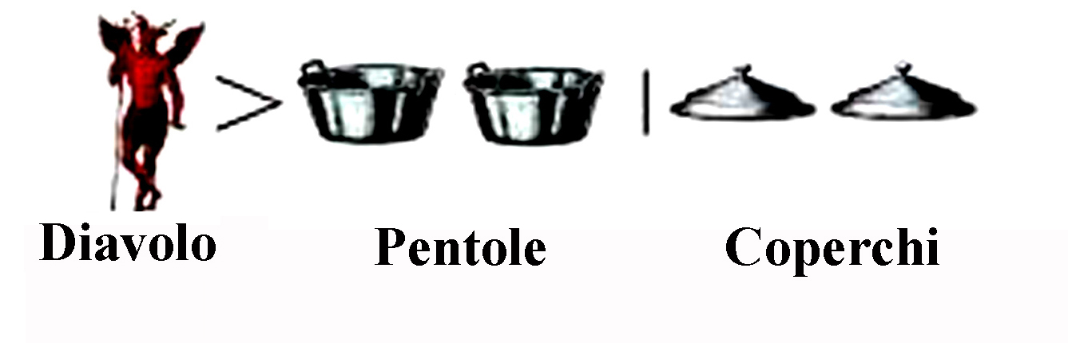

Slide 24
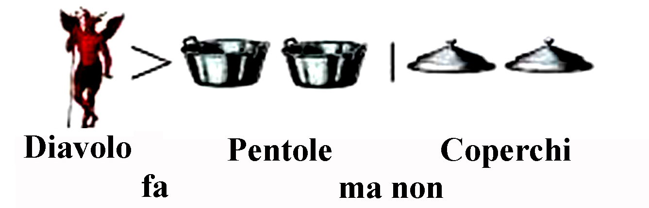

Slide 26
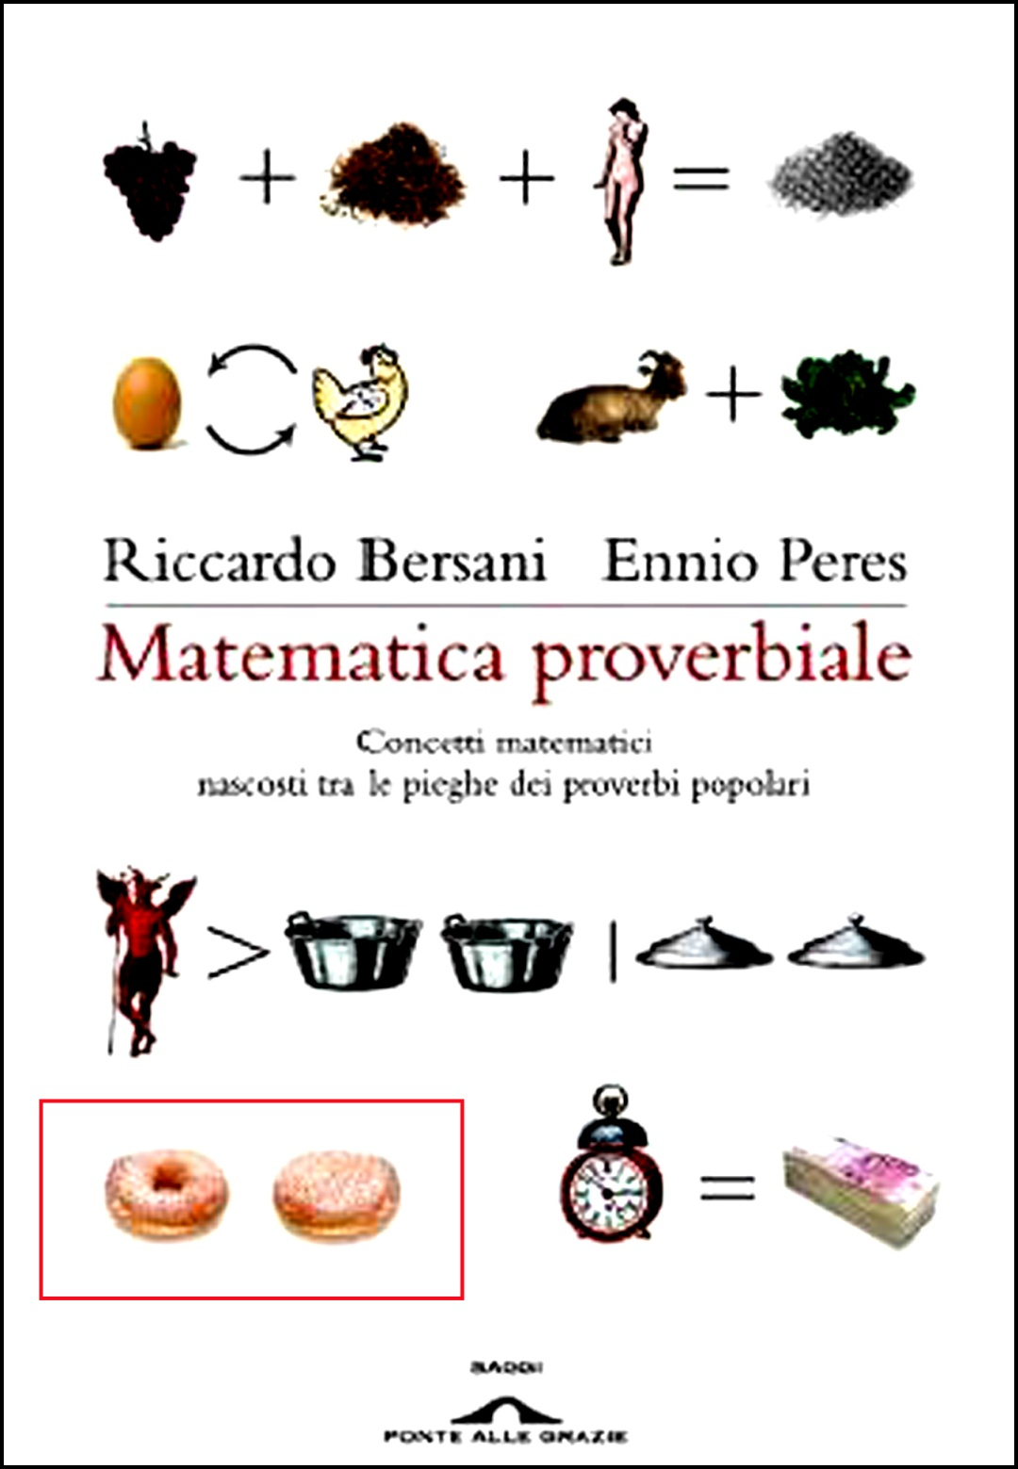

Slide 27
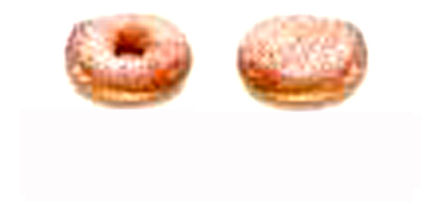

Slide 28
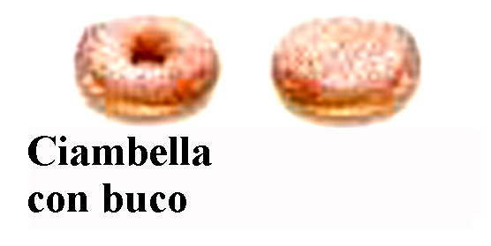

Slide 29
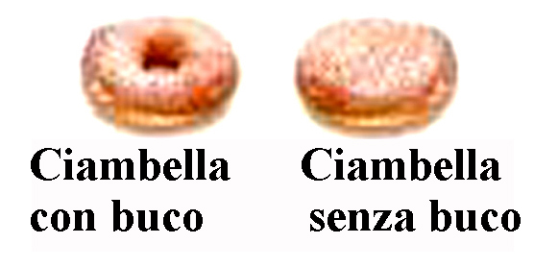

Slide 30
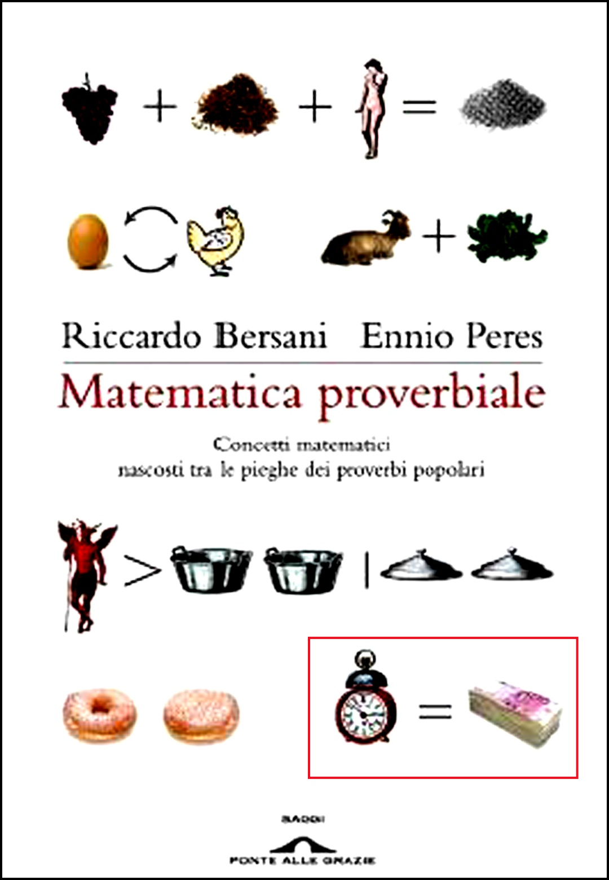

Slide 31
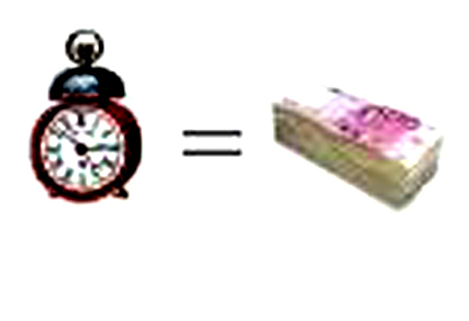

Slide 32
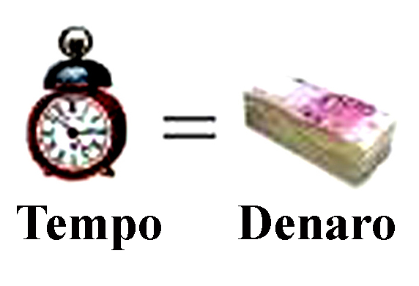

Slide 33
Con il termine proverbio si intende un breve detto anonimo, di larga diffusione e antica tradizione, che esprime un giudizio o un consiglio, desunto dall’esperienza comune.
L’origine dei proverbi si perde nella notte dei tempi.
La Bibbia, in particolare, contiene un Libro dei proverbi, attribuito in parte a Salomone, che raccoglie numerosi detti e brevi insegnamenti suddivisi in nove sezioni, precedute da un’introduzione.
Un proverbio è sempre portatore di un significato compiuto, a differenza di un generico modo di dire che, per riuscire a esprimere un concetto preciso, deve essere associato a un predicato verbale, al pari di un avverbio.

Slide 34
Ad esempio, la locuzione: «a denti stretti» può significare: «con rabbia», «controvoglia» o anche: «col massimo impegno».
Per poter fornire un’informazione meno vaga, però, deve essere inserita in frasi analoghe a queste: «rispose a denti stretti», «accettò a denti stretti», «lottava a denti stretti»,
e così via.
Invece, un proverbio come, ad esempio: «Chi la fa, l’aspetti», manifesta il chiaro significato di: «Chi reca danno ad altre persone, deve aspettarsi da queste una reazione dello stesso tipo», senza bisogno di alcun tipo di intervento sintattico.

Slide 35
Ci siamo resi conto del grande potenziale comunicativo che possiedono i proverbi, proprio quando abbiamo cominciato a proporre questo libro alla redazione di Ponte alle Grazie. Dopo alcuni contatti telefonici, uno di noi due ha spedito il seguente sintetico messaggio di posta elettronica.
Come promesso, mi affretto a inviare il materiale elaborato da Riccardo Bersani, che avrei dovuto farvi avere ieri. Spero che risulti di vostro gradimento.
Cordiali saluti, Ennio Peres
Ebbene, a una più attenta analisi, ci siamo accorti che il testo in questione poteva essere suddiviso in più parti, ognuna delle quali si prestava a essere commentata da un noto proverbio, come qui evidenziato.

Slide 36
Come promesso,
«Ogni promessa è debito»
mi affretto a inviare
«Chi ha tempo non aspetti tempo»
il materiale elaborato da Riccardo Bersani,
«Date a Cesare quel ch’è di Cesare...»
che avrei dovuto farvi avere ieri.
«Meglio tardi che mai»
Spero che risulti di vostro gradimento.
«La speranza è l’ultima a morire»
Cordiali saluti, Ennio Peres
«Salutare è cortesia...»

Slide 37
Per ribadire lo stesso concetto, ci è sembrato doveroso associare un proverbio a ciascuna parte del libro.
Introduzione
Ringraziamenti
Bibliografia
Indice analitico
Indice

Slide 38
Per ribadire lo stesso concetto, ci è sembrato doveroso associare un proverbio a ciascuna parte del libro.
Introduzione
«Chi ben comincia è alla metà dell’opra»
Ringraziamenti
«Il ringraziar non paga debito»
Bibliografia
«Tutto il cervello non è in una testa»
Indice analitico
«Da cosa nasce cosa»
Indice
«A buon intenditor, poche parole»

Slide 39
I proverbi riescono a imporsi nel linguaggio collettivo, con la tecnica del tormentone, ossia mediante una loro continua e intensa ripetizione.
In questo modo, però, non raggiungono lo scopo di suscitare ilarità, bensì di rafforzare il proprio messaggio.
Data la loro larga diffusione, i proverbi possono fornire interessanti spunti ludici.
In passato, ad esempio, venivano utilizzati come frasi risolutive di suggestivi rebus, come il seguente, tratto dalla storica rivista La Gara degli Indovini (Anno III, n. 5 – novembre 1877).

Slide 40
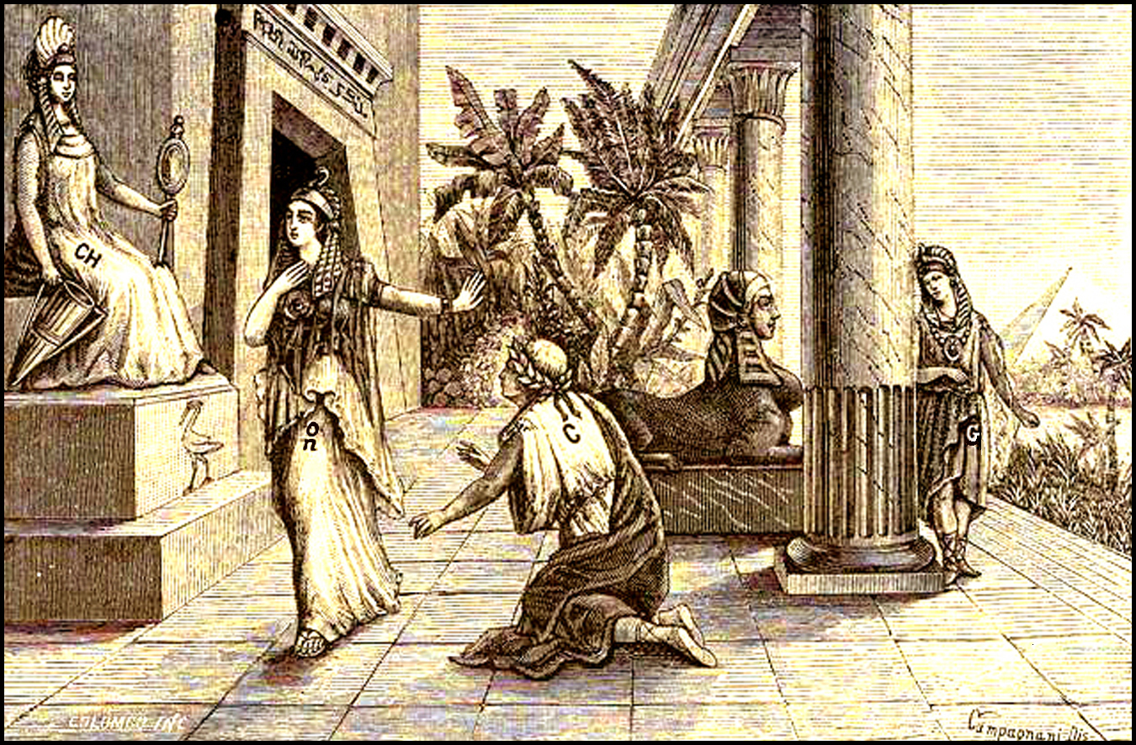
Rebus di autore anonimo, disegnato da Campagnani e inciso da Colombo

Slide 41
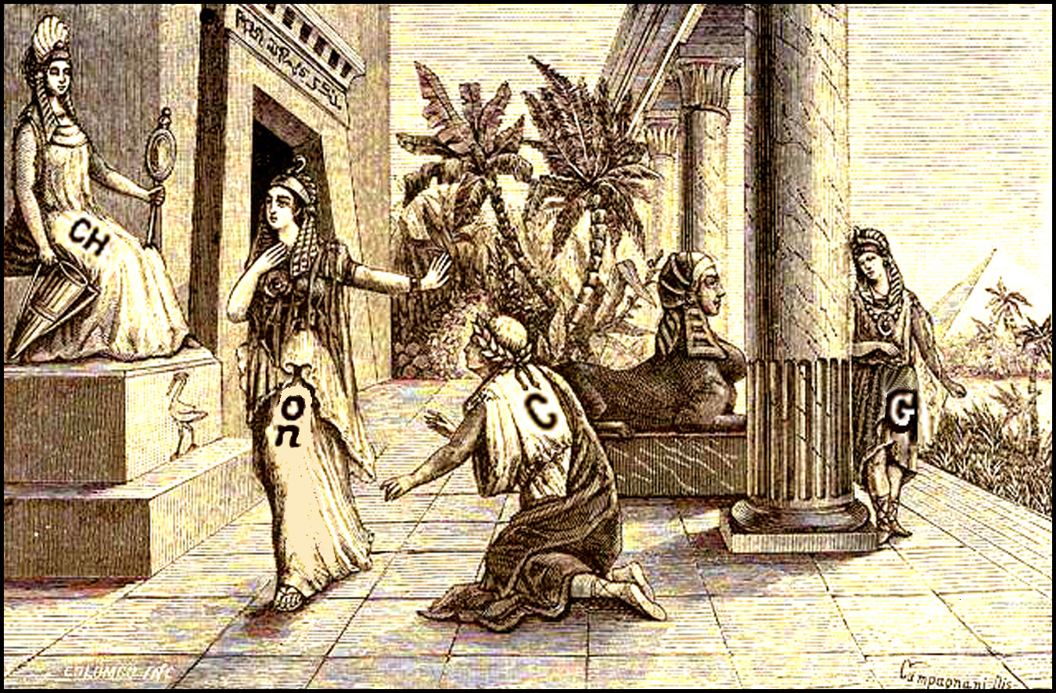
Rebus di autore anonimo, disegnato da Campagnani e inciso da Colombo

Slide 42
Rebus di autore anonimo, disegnato da Campagnani e inciso da Colombo
Soluzione
CH Isi; C ON tenta; G ode = Chi si contenta gode

Slide 43
Un altro gioco, più conciso, consiste nell’individuare un determinato proverbio, esaminando la successione di consonanti che di ottiene eliminando dal suo enunciato, vocali e spazi vuoti, come nei seguenti esempi.
1. NBLGCDRPC
2. GCDMNGCDVLLN
3. LGCSCNSCLGLNTM
4. BSGNFRBNVSCTTVGC
5. SFRTNTLGCFRTNTNMR

Slide 44
Un altro gioco, più conciso, consiste nell’individuare un determinato proverbio, esaminando la successione di consonanti che di ottiene eliminando dal suo enunciato, vocali e spazi vuoti, come nei seguenti esempi.
1. UN BEL GIOCO DURA POCO
2. GCDMNGCDVLLN
3. LGCSCNSCLGLNTM
4. BSGNFRBNVSCTTVGC
5. SFRTNTLGCFRTNTNMR

Slide 45
Un altro gioco, più conciso, consiste nell’individuare un determinato proverbio, esaminando la successione di consonanti che di ottiene eliminando dal suo enunciato, vocali e spazi vuoti, come nei seguenti esempi.
1. UN BEL GIOCO DURA POCO
2. GCDMNGCDVLLN
3. LGCSCNSCLGLNTM
4. BSGNFRBNVSCTTVGC
5. SFRTNTLGCFRTNTNMR

Slide 46
Un altro gioco, più conciso, consiste nell’individuare un determinato proverbio, esaminando la successione di consonanti che di ottiene eliminando dal suo enunciato, vocali e spazi vuoti, come nei seguenti esempi.
1. UN BEL GIOCO DURA POCO
2. GIOCO DI MANO GIOCO DA VILLANO
3. LGCSCNSCLGLNTM
4. BSGNFRBNVSCTTVGC
5. SFRTNTLGCFRTNTNMR

Slide 47
Un altro gioco, più conciso, consiste nell’individuare un determinato proverbio, esaminando la successione di consonanti che di ottiene eliminando dal suo enunciato, vocali e spazi vuoti, come nei seguenti esempi.
1. UN BEL GIOCO DURA POCO
2. GIOCO DI MANO GIOCO DA VILLANO
3. LGCSCNSCLGLNTM
4. BSGNFRBNVSCTTVGC
5. SFRTNTLGCFRTNTNMR

Slide 48
Un altro gioco, più conciso, consiste nell’individuare un determinato proverbio, esaminando la successione di consonanti che di ottiene eliminando dal suo enunciato, vocali e spazi vuoti, come nei seguenti esempi.
1. UN BEL GIOCO DURA POCO
2. GIOCO DI MANO GIOCO DA VILLANO
3. AL GIOCO SI CONOSCE IL GALANTUOMO
4. BSGNFRBNVSCTTVGC
5. SFRTNTLGCFRTNTNMR

Slide 49
Un altro gioco, più conciso, consiste nell’individuare un determinato proverbio, esaminando la successione di consonanti che di ottiene eliminando dal suo enunciato, vocali e spazi vuoti, come nei seguenti esempi.
1. UN BEL GIOCO DURA POCO
2. GIOCO DI MANO GIOCO DA VILLANO
3. AL GIOCO SI CONOSCE IL GALANTUOMO
4. BSGNFRBNVSCTTVGC
5. SFRTNTLGCFRTNTNMR

Slide 50
Un altro gioco, più conciso, consiste nell’individuare un determinato proverbio, esaminando la successione di consonanti che di ottiene eliminando dal suo enunciato, vocali e spazi vuoti, come nei seguenti esempi.
1. UN BEL GIOCO DURA POCO
2. GIOCO DI MANO GIOCO DA VILLANO
3. AL GIOCO SI CONOSCE IL GALANTUOMO
4. BISOGNA FAR BUON VISO A CATTIVO GIOCO
5. SFRTNTLGCFRTNTNMR

Slide 51
Un altro gioco, più conciso, consiste nell’individuare un determinato proverbio, esaminando la successione di consonanti che di ottiene eliminando dal suo enunciato, vocali e spazi vuoti, come nei seguenti esempi.
1. UN BEL GIOCO DURA POCO
2. GIOCO DI MANO GIOCO DA VILLANO
3. AL GIOCO SI CONOSCE IL GALANTUOMO
4. BISOGNA FAR BUON VISO A CATTIVO GIOCO
5. SFRTNTLGCFRTNTNMR

Slide 52
Un altro gioco, più conciso, consiste nell’individuare un determinato proverbio, esaminando la successione di consonanti che di ottiene eliminando dal suo enunciato, vocali e spazi vuoti, come nei seguenti esempi.
1. UN BEL GIOCO DURA POCO
2. GIOCO DI MANO GIOCO DA VILLANO
3. AL GIOCO SI CONOSCE IL GALANTUOMO
4. BISOGNA FAR BUON VISO A CATTIVO GIOCO
5. SFORTUNATO AL GIOCO FORTUNATO IN AMORE

Slide 53
Un altro gioco, più conciso, consiste nell’individuare un determinato proverbio, esaminando la successione di consonanti che di ottiene eliminando dal suo enunciato, vocali e spazi vuoti, come nei seguenti esempi.
1. UN BEL GIOCO DURA POCO
2. GIOCO DI MANO GIOCO DA VILLANO
3. AL GIOCO SI CONOSCE IL GALANTUOMO
4. BISOGNA FAR BUON VISO A CATTIVO GIOCO
5. SFORTUNATO AL GIOCO FORTUNATO IN AMORE

Slide 54
È possibile ricorrere ai proverbi anche per impostare dei giochi di carattere, non prettamente enigmistico, ma essenzialmente linguistico.
Ad esempio, si può cercare di modificare l’enunciato di un famoso proverbio, con l’intento di conferirgli una connotazione satirica.
Un’operazione del genere è stata compiuta egregiamente dallo scrittore Marcello Marchesi, che ha raccolto in un libro, 100 Neoproverbi (1965), una selezione della propria produzione al riguardo.
Qui di seguito, ne riportiamo alcuni esempi significativi (ancora validi...).

Slide 55
Chi rompe paga.

Slide 56
Chi rompe paga. Chi corrompe paga meno.

Slide 57
Chi rompe paga. Chi corrompe paga meno.
Il mondo è fatto a scale.

Slide 58
Chi rompe paga. Chi corrompe paga meno.
Il mondo è fatto a scale. Chi è furbo piglia l’ascensore.

Slide 59
Chi rompe paga. Chi corrompe paga meno.
Il mondo è fatto a scale. Chi è furbo piglia l’ascensore.
Tra il dire e il fare,

Slide 60
Chi rompe paga. Chi corrompe paga meno.
Il mondo è fatto a scale. Chi è furbo piglia l’ascensore.
Tra il dire e il fare, c’è una busta da dare.

Slide 61
Chi rompe paga. Chi corrompe paga meno.
Il mondo è fatto a scale. Chi è furbo piglia l’ascensore.
Tra il dire e il fare, c’è una busta da dare.
Una mano lava l’altra

Slide 62
Chi rompe paga. Chi corrompe paga meno.
Il mondo è fatto a scale. Chi è furbo piglia l’ascensore.
Tra il dire e il fare, c’è una busta da dare.
Una mano lava l’altra e tutte e due rubano l’asciugamano.

Slide 63
Chi rompe paga. Chi corrompe paga meno.
Il mondo è fatto a scale. Chi è furbo piglia l’ascensore.
Tra il dire e il fare, c’è una busta da dare.
Una mano lava l’altra e tutte e due rubano l’asciugamano.
Uomo avvisato,

Slide 64
Chi rompe paga. Chi corrompe paga meno.
Il mondo è fatto a scale. Chi è furbo piglia l’ascensore.
Tra il dire e il fare, c’è una busta da dare.
Una mano lava l’altra e tutte e due rubano l’asciugamano.
Uomo avvisato, porta i soldi in Svizzera.

Slide 65
È importante sottolineare che nessuno dei giochi appena analizzati, sarebbe proponibile, se i proverbi utilizzati non fossero largamente conosciuti.
Purtroppo, però, il secolare patrimonio proverbiale della nostra lingua sembra destinato a svanire dalla memoria collettiva.
Molto probabilmente, in futuro, i proverbi verranno sostituiti da altre forme di espressione idiomatica, indotte dai mezzi di comunicazione e dagli slogan pubblicitari.
Gli esperti fanno notare che sono rarissimi i proverbi affermatisi nella seconda metà del Novecento.

Slide 66
Noi siamo convinti che i proverbi rappresentino una ricchezza culturale da difendere e da preservare.
Molti di essi, infatti, offrono interessanti spunti di riflessione, riguardanti vari settori dello scibile umano, come: Letteratura, Linguistica, Storia, Sociologia, Religione, Agronomia, Gastronomia, Meteorologia, Zoologia, e così via.
Stranamente, però, da questo lungo elenco è esclusa la Matematica; non esiste,infatti, alcun proverbio che enunci esplicitamente dei concetti matematici.

Slide 67
Pensavamo che almeno uno ce ne fosse, ovvero:
«La Matematica non è un’opinione».
Ma questa popolare affermazione (che ribadisce l’oggettività delle teorie matematiche) non può essere considerata un proverbio, perché è possibile risalire al personaggio che l’ha pronunciata per primo (in forma leggermente diversa, ma identica nella sostanza), al termine di una vicenda che può essere, così, riassunta.
Il 25 novembre 1879, cadde il secondo Governo guidato da Benedetto Cairoli, anche per le divergenze interne, relative all’abolizione dell’impopolare tassa sul macinato.

Slide 68
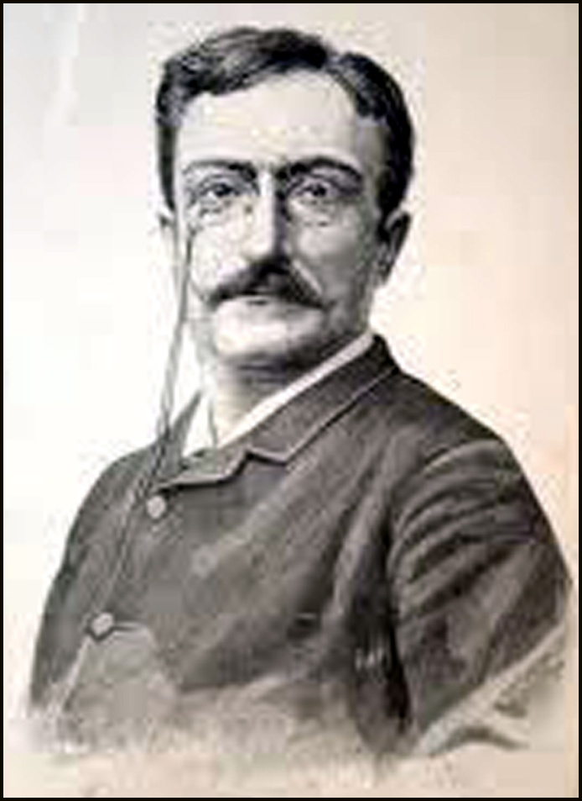
A tale provvedimento si era decisamente opposto l’allora Ministro delle Finanze e del Tesoro, Bernardino Grimaldi, convinto che, prima di attuarlo, sarebbe stato necessario introdurre altri tributi.

Slide 69
Quando Benedetto Cairoli venne incaricato di costituire il nuovo esecutivo, Bernardino Grimaldi rifiutò di farne parte, motivando la propria posizione con queste sferzanti parole:

Slide 70
«Per me tutte le opinioni sono rispettabili, ma ritengo che l’Aritmetica non sia un’opinione».

Slide 71
In definitiva, la Matematica, non solo non è un opinione, ma non è nemmeno un... proverbio.
Ciò non significa, però, che nessun proverbio richiami degli argomenti matematici.
Noi abbiamo verificato che, se si cerca di espandere la saggezza popolare, contenuta in maniera compressa nei proverbi, da molti di essi è possibile estrarre anche dei concetti matematici.
Questa fondamentale disciplina, infatti, è alla base (spesso, in maniera inconsapevole), di qualsiasi tipo di saggezza...

Slide 72
Partendo da tali considerazioni, abbiamo voluto provare a giocare anche noi con i proverbi, ponendoci l’obiettivo di trovare una discreta quantità di proverbi che avvalorasse tale tesi.
Il fatto che non esista ufficialmente alcun proverbio che faccia esplicito riferimento a dei concetti matematici, ha reso più interessante la nostra sfida.

Slide 73
I proverbi da noi selezionati li abbiamo ripartiti in tre capitoli, in base al seguente criterio.
• Capitolo 1 (Ogni proverbio è vero): proverbi che esprimono una precisa verità matematica, o perché richiamano un determinato concetto matematico o perché si prestano a essere dimostrati mediante strumenti matematici.
• Capitolo 2 (Tutto il mondo è paese): proverbi che ribadiscono convinzioni valide in diversi campi dello scibile umano e, in particolare, anche in Matematica.
• Capitolo 3 (Una parola tira l’altra): proverbi che offrono interessanti pretesti, per impostare curiose dissertazioni matematiche.

Slide 74
Capitolo 1 (Ogni proverbio è vero)
1. 1 A chi lavora il tempo passa presto
1. 2 Chi ben congettura bene indovina
1. 3 Chi cerca trova
1. 4 Chi ha fatto trenta può fare trentuno
1. 5 L’unione fa la forza
1. 6 Meglio un uovo oggi che una gallina domani
1. 7 Non c’è due senza tre
1. 8 Salvar la capra e i cavoli
1. 9 Segreto di due, segreto di Dio; segreto di tre, lo sa pure il mondo
1. 10 Tanto va la gatta al lardo che ci lascia lo zampino
1. 11 Trenta giorni ha novembre, con aprile, giugno e settembre; di ventotto ce n’è uno; tutti gli altri ne han trentuno
1. 12 Zero via zero, fa zero

Slide 75
Capitolo 2 (Tutto il mondo è paese)
2. 1 Ama chi t’ama e rispondi a chi ti chiama
2. 2 Chi conta sul futuro, sovente s’inganna
2. 3 Chi sa il gioco non l’insegni
2. 4 Contano più gli esempi che le parole
2. 5 La necessità aguzza l’ingegno
2. 6 L’eccezione conferma la regola
2. 7 Non si possono raddrizzare le gambe ai cani
2. 8 O tutto o nulla
2. 9 Paese che vai, usanza che trovi
2. 10 Tante teste, tanti pareri
2. 11 Tra il dire e il fare c’è di mezzo il mare
2. 12 Un errore ne porta cento

Slide 76
Capitolo 3 (Una parola tira l’altra)
3. 1 Amore non si trova al mercato
3. 2 Bacco, Tabacco e Venere riducono l’uomo in cenere
3. 3 Chi fa da sé fa per tre
3. 4 Due torti non fanno una ragione
3. 5 Gioco di mano, gioco di villano
3. 6 Il diavolo fa le pentole ma non i coperchi
3. 7 Il tempo è denaro
3. 8 Non si muove foglia che dio non voglia
3. 9 Non tutte le ciambelle riescono col buco
3. 10 Ogni promessa è debito
3. 11 Quel che non si può, non si deve
3. 12 Tutto è bene quel che finisce bene

Slide 77
Non abbiamo voluto scrivere un trattato di Matematica, scandito da spunti proverbiali, ma una raccolta di esposizioni autonome, tutte di taglio divulgativo (riducendo al minimo essenziale l’utilizzo di formule e lo svolgimento di calcoli).
Per sottolineare questa impostazione, all’interno di ogni capitolo, abbiamo disposto i paragrafi, in base all’ordine alfabetico del loro titolo.
In ogni caso, in ciascuno di essi, abbiamo riportato tutte le informazioni necessarie per la comprensione del relativo contenuto (tranne quelle di scolastica conoscenza), evitando di inserire scomodi rimandi ad altre parti del testo.

Slide 78
A CHI LAVORA IL TEMPO PASSA PRESTO

Slide 79
Per esperienza comune, il trascorrere del tempo viene percepito, spesso, in maniera soggettiva.
In particolare, chi è impegnato nel lavoro può avere l’impressione che le ore scorrano in fretta e che non bastino per realizzare tutto quanto vorrebbe.
Il tempo sembra non passare mai, invece, quando ci si trova in una situazione piuttosto spiacevole.

Slide 80

Una sensazione del genere è ribadita dal seguente pregevole rebus ottocentesco.
Soluzione: Le ore sono lunghe nel dolore
Bisogna considerare, infatti, che le lettere O, R, E appaiono più lunghe delle altre nel vocabolo DOLORE; quindi, si può scrivere, più sinteticamente:
«Le ORE sono lunghe nel DOLORE».

Slide 81
Nel corso dei millenni, gli aspetti legati all’inafferrabile natura del tempo, sono stati affrontati da grandi pensatori, come Parmenide, Platone, Aristotele, Sant’Agostino, Galileo Galilei e Isaac Newton .
Un ulteriore grande passo, verso la conoscenza della natura del tempo, è stato compiuto nel 1905, grazie alla formulazione della Teoria della relatività, elaborata dal fisico tedesco Albert Einstein.
In base a tale rivoluzionaria concezione, il tempo deve essere considerato una grandezza dipendente dai sistemi di riferimento adottati; quindi, non più assoluta e immutabile.

Slide 82
Inoltre, lo spazio e il tempo devono essere visti come due entità intrinsecamente correlate e indistinguibili; quindi, non più, universali e differenziate.
In particolare, per un viaggiatore che si muove a velocità molto elevate, il tempo rallenta, mentre lo spazio si contrae.
Questo paradossale fenomeno fisico, denominato dilatazione del tempo, comunque, comincia a diventare rilevante, solo a velocità dell’ordine dei 30 000 km/s; ovvero, circa 1/10 di quella della luce.
È assolutamente trascurabile, invece, alle abituali velocità terrene...

Slide 83
Per semplificare la sostanza della propria teoria, Albert Einstein fece ricorso al seguente, divertente esempio di percezione soggettiva del tempo:
«Quando un uomo siede vicino a un bella ragazza per un’ora, pensa che non sia passato più di un minuto. Ma fatelo sedere per un minuto sopra un termosifone bollente, crederà che siano passate delle ore. Ecco che cos’è la relatività».
Einstein, persona dotata di spirito arguto, coniò diversi aforismi, alcuni dei quali autoironici, come il seguente:
«Se la mia Teoria della relatività si dimostrerà corretta, la Germania mi considererà tedesco e la Francia dichiarerà che sono un cittadino del mondo. In caso contrario, la Francia dirà che sono tedesco e la Germania dichiarerà che sono un ebreo».

Slide 84
Uno dei concetti fondamentali su cui si basa la teoria della relatività, afferma che il valore costante della velocità della luce nel vuoto (pari a 299 792,458 km/s) è un limite massimo non superabile.
Un tale assunto è stato confermato da numerosi esperimenti, effettuati osservando il decadimento di alcune particelle elementari, prodotte nei grandi acceleratori ad alta energia.
Tuttavia, nel settembre 2011, i ricercatori dell’esperimento OPERA , condotto dal CERN di Ginevra, in collaborazione con i Laboratori del Gran Sasso, resero noto di aver generato dei fasci di neutrini che viaggiavano a una velocità superiore a quella della luce.

Slide 85
Una scoperta del genere, ovviamente, metteva in discussione la teoria di Einstein...
Nel marzo 2012, però, quel risultato apparentemente clamoroso si rivelò infondato, in quanto inficiato da alcuni errori sistematici, presenti nell’apparato di misura con cui era stato rilevato.
Se Albert Einstein fosse stato ancora in vita, avrebbe probabilmente coniato un aforisma analogo al seguente.

Slide 86
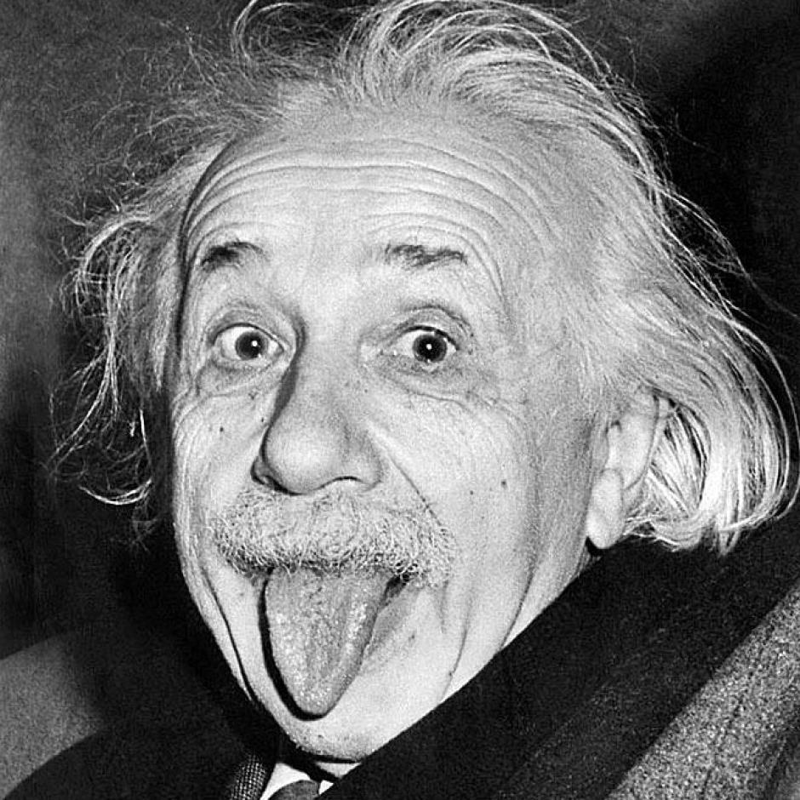
«È vero, una volta ho detto che anch’io posso sbagliarmi...
Ma mi ero sbagliato».

Slide 87
L’UNIONE FA LA FORZA

Slide 88
Indubbiamente, il lavoro di squadra consente di raggiungere risultati migliori rispetto a quello individuale, in quanto offre la possibilità di integrare le diverse risorse e competenze.
Nella nostra società, infatti, sono estremamente frequenti situazioni nelle quali più individui decidono di formare un gruppo (un’associazione, un sindacato, un partito, ecc.), allo scopo di ottenere risultati migliori di quelli raggiungibili da soli.

Slide 89
La Teoria dei giochi, la branca della Matematica, nata nel 1944, con la pubblicazione del libro Theory of Games and Economic Behavior di John von Neumann e Oskar Morgenstern, inizialmente aveva come principale obiettivo l’analisi delle situazioni di conflitto tra più contendenti; in seguito, si è occupata anche di studiare gli effetti generati da potenziali accordi di collaborazione.
Lo spunto per affrontare le problematiche indotte da questi fondamentali aspetti dei rapporti umani è stato fornito dal cosiddetto Dilemma del prigioniero, un paradosso logico ideato negli anni Cinquanta dal matematico statunitense Albert Tucker.

Slide 90

Due banditi che hanno partecipato a una sanguinosa rapina, sono stati arrestati e reclusi in due celle separate, in modo che non possano comunicare tra loro.

Slide 91
Esistono, però, solo le prove per accusarli di un reato lieve (la detenzione di armi), per il quale è previsto un solo anno di prigione.

Slide 92
Ciascun detenuto ha di fronte a sé due sole alternative: confessare di aver commesso la rapina insieme al proprio complice, oppure negare.

Slide 93
– Se dovessero negare entrambi, verrebbero condannati, solo per il reato lieve, a un anno di prigione ciascuno.

Slide 94
– Se dovessero confessare entrambi, riceverebbero uno sconto di pena, per essersi pentiti e verrebbero condannati a 5 anni di prigione ciascuno.

Slide 95
– Se dovesse confessare uno solo di loro, questo uscirebbe subito dal carcere, mentre il complice verrebbe condannato a 20 anni di prigione.

Slide 96
Non è difficile verificare che a entrambi i detenuti conviene confessare.
In questo modo, ognuno di loro verrà condannato a 5 anni di prigione, ma eviterà il rischio di doverne scontare 20.
Questo risultato, però, è paradossale, in quanto non rappresenta una soluzione ottimale per nessuno dei due detenuti.
Infatti, se avessero potuto comunicare, i due si sarebbero sicuramente accordati per negare entrambi, in modo da ricevere solo un anno di prigione a testa.

Slide 97
È interessante notare che i due detenuti sarebbero potuti arrivare a effettuare la scelta più vantaggiosa per entrambi, se ognuno di loro avesse pensato all’interesse comune (e non solo a sé stesso).
Infatti, se ciascuno dei due detenuti avesse considerato, nelle varie situazioni, i totali degli anni di pena previsti per entrambi, avrebbe conteggiato:
• 2 anni (1+1), negando entrambi;
• 10 anni (5+5), confessando entrambi;
• 20 anni (0+20) confessando uno e negando l’altro.
Con una tale impostazione, a ciascuno dei due detenuti sarebbe convenuto negare, con la certezza che anche l’altro si sarebbe comportato nello stesso modo.

Slide 98
Nel 1979, il politogo statunitense, Robert Axelrod, si pose il seguente interrogativo: «È possibile che emerga spontaneamente una qualche forma di cooperazione, tra soggetti egoisti?».
Con l’intento di trovare una risposta convincente, pensò di analizzare il problema del Dilemma del prigioniero, in un contesto in cui fosse possibile effettuare più partite di seguito (e non una sola), avendo l’opportunità di osservare il comportamento dell’avversario (e non decidere alla cieca).

Slide 99
Allo scopo, Axelrod organizzò un torneo tra programmi per computer, in grado di disputare nel modo più razionale, una lunga serie di partite, secondo le regole del Dilemma del prigioniero.
Presero parte alla competizione programmi estremamente sofisticati, in grado di memorizzare e di mettere a confronto lunghissime sequenze di mosse.
Da questo esperimento, emerse che la cooperazione tra individui egoisti può affermarsi, quando questi decidono di cooperare sempre, finché non vengono traditi.

Slide 100
Una strategia cooperativa risulta valida, quindi, quando si è in grado di difendersi da eventuali defezioni dei propri alleati; i suoi vantaggi sono certi, anche se non immediati.
D’altra parte, nella storia dell’Umanità, le nazioni non coinvolte in contese belliche hanno sempre goduto di maggiore prosperità, anche rispetto a quelle che erano uscite vincitrici da tali conflitti.

Slide 101
NON C’È DUE SENZA TRE

Slide 102
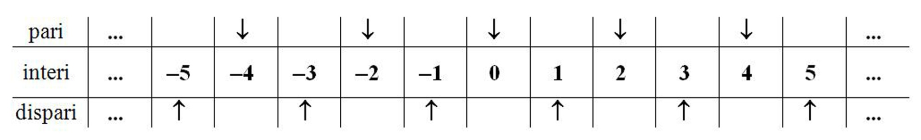
Se si considera che il due è ritenuto l’emblema dei numeri pari e che, analogamente, il tre è ritenuto l’emblema dei numeri dispari, l’affermazione: «Non c’è due senza tre» può essere interpretata anche come: «Non c’è pari senza dispari».
E, in effetti, nella successione dei numeri interi, i pari e i dispari si alternano rigorosamente.

Slide 103
L’elementare concetto di parità (ovvero la caratteristica di un numero intero di poter essere pari o dispari) è alla base del più semplice ed economico sistema di controllo utilizzato in Informatica, per prevenire errori nella trasmissione o nella memorizzazione dei dati.
Per applicare questo metodo, a ogni insieme di bit da trasmettere, se ne deve affiancare un altro, detto bit di parità, che non influisce sull’informazione da passare, ma ne controlla la struttura.

Slide 104
In particolare, un bit di parità viene impostato a:
• «0», se la quantità di «1» dell’insieme di bit da trasmettere è pari;
• «1», se la quantità di «1» dell’insieme di bit da trasmettere è dispari.
In questo modo, la quantità globale di «1», incluso il bit di parità, è sempre pari.

Slide 105
Se nella trasmissione di un insieme di bit (incluso quello di parità), uno di questi subisce una modifica anomala, la quantità di bit effettivamente trasmessa risulterà dispari.
Ciò segnalerà che si è verificato un errore (anche se non sarà possibile individuarlo).
In ogni caso, dovrà essere richiesta la ripetizione della trasmissione.

Slide 106
Ovviamente, il metodo del bit di parità consente di rilevare un errore riguardante un unico bit (o, al limite, un numero dispari di bit).
Se l’errore riguarda due bit (o, al limite, un numero pari di bit), la trasmissione viene erroneamente considerata corretta.
Normalmente, però, la probabilità di trasmettere un bit errato è di 1/10⁶; quindi, la probabilità di trasmettere due bit errati in uno stesso invio è di 1/10¹², estremamente bassa.

Slide 107
Il concetto di parità è estremamente semplice, se non addirittura banale; però, dà origine a un inestricabile paradosso, che può essere così esposto.
In una qualunque successione limitata di numeri interi consecutivi, si alternano rigorosamente un numero pari e uno dispari.
Quindi, viene spontaneo affermare che la quantità dei numeri pari è uguale alla metà di quella dei numeri interi (lo stesso vale, ovviamente, per i numeri dispari).

Slide 108
In assoluto, però, dato un qualsiasi numero intero N, è sempre possibile trovare un numero pari P, tale che:
P = 2×N.
Analogamente, dato un qualsiasi numero intero N, è sempre possibile trovare un numero dispari D, tale che:
D = 2×N+1.
Di conseguenza, se si considera la totalità infinita dei numeri interi, la quantità dei numeri pari (o dispari) risulta essere esattamente uguale a quella dei numeri interi!

Slide 109
TRENTA GIORNI HA NOVEMBRE,
CON APRILE, GIUGNO E SETTEMBRE;
DI VENTOTTO CE N’È UNO;
TUTTI GLI ALTRI NE HA TRENTUNO

Slide 110
Questa popolare filastrocca risulta molto utile per ricordare da quanti giorni è composto ogni mese dell’anno.
Per sinteticità, non riporta l’indicazione relativa ai 29 giorni che il mese di Febbraio contiene, negli anni bisestili. Ma questa particolarità è ben presente nella memoria popolare.
Esistono anche altri pratici sistemi, per ricavare le stesse informazioni.

Slide 111
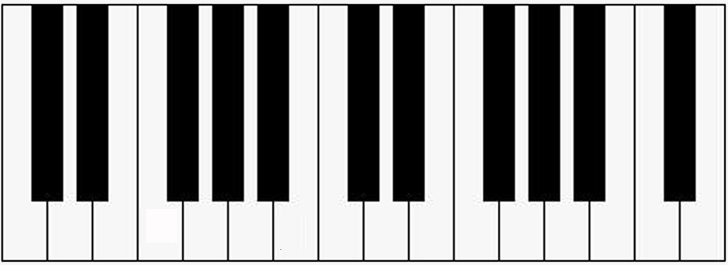
Uno di questi ricorre alla caratteristica struttura di una tastiera musicale.

Slide 112
Si parte da un tasto relativo alla nota «fa» (ovvero, un tasto bianco che precede una sequenza di tre tasti neri) e si procede verso destra, pronunciando in successione i nomi dei mesi (un nome per ogni tasto).

Slide 113
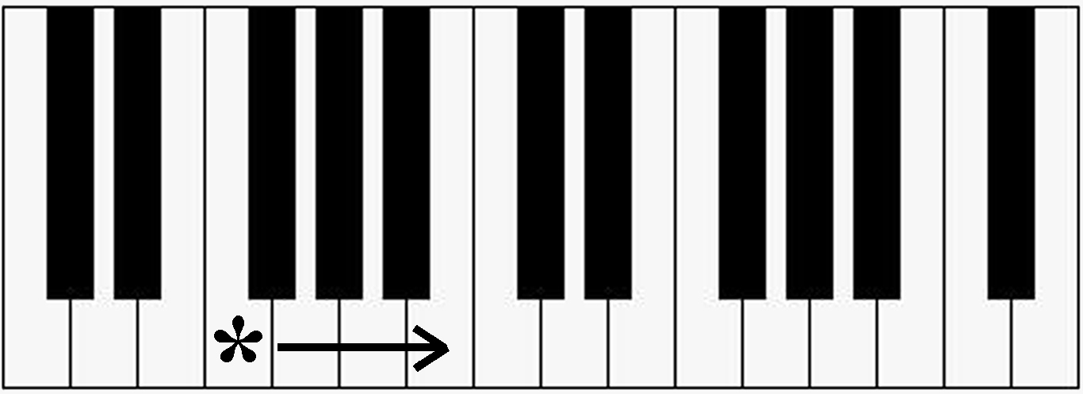
Si parte da un tasto relativo alla nota «fa» (ovvero, un tasto bianco che precede una sequenza di tre tasti neri) e si procede verso destra, pronunciando in successione i nomi dei mesi (un nome per ogni tasto).

Slide 114
Sorprendentemente, ogni tasto bianco corrisponde a un mese di 31 giorni e ogni tasto nero a un mese di durata minore.

Slide 115
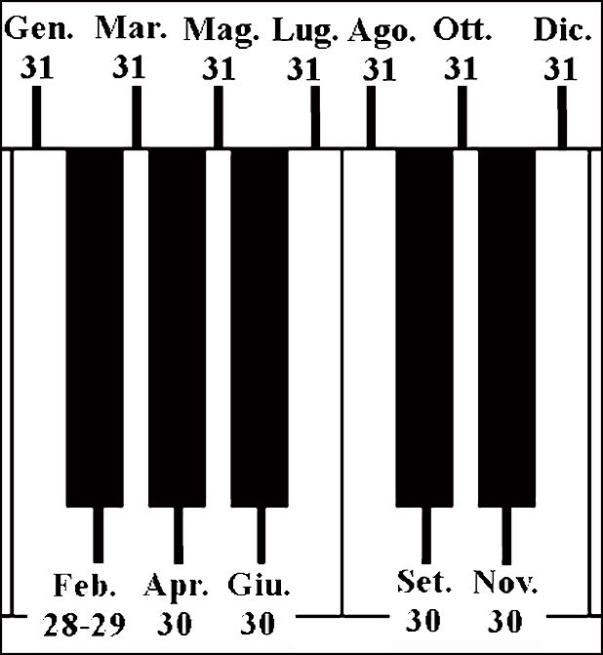
Sorprendentemente, ogni tasto bianco corrisponde a un mese di 31 giorni e ogni tasto nero a un mese di durata minore.

Slide 116
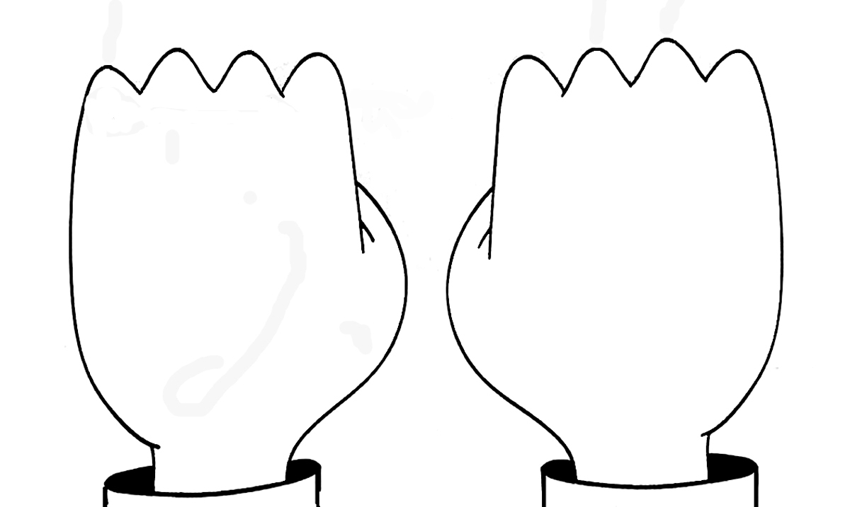
Certo, non sempre si può avere a disposizione una tastiera. Ma, fortunatamente, esiste anche un altro metodo equivalente, molto più... alla mano.

Slide 117
Per applicarlo, bisogna accostare le due mani, strette a pugno, osservando le nocche delle dita e gli avvallamenti che le separano.

Slide 118
Si parte dalla nocca più a sinistra e si procede verso destra, pronunciando in successione i nomi dei mesi (un nome per ogni nocca o per ogni avvallamento).

Slide 119
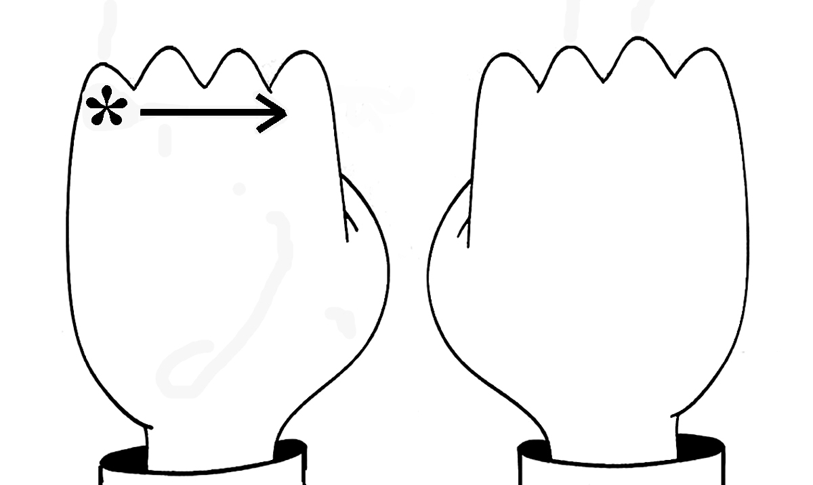
Si parte dalla nocca più a sinistra e si procede verso destra, pronunciando in successione i nomi dei mesi (un nome per ogni nocca o per ogni avvallamento).

Slide 120
Sorprendentemente, anche in questo caso, ogni nocca corrisponde a un mese di 31 giorni e ogni avvallamento a un mese di durata minore.

Slide 121
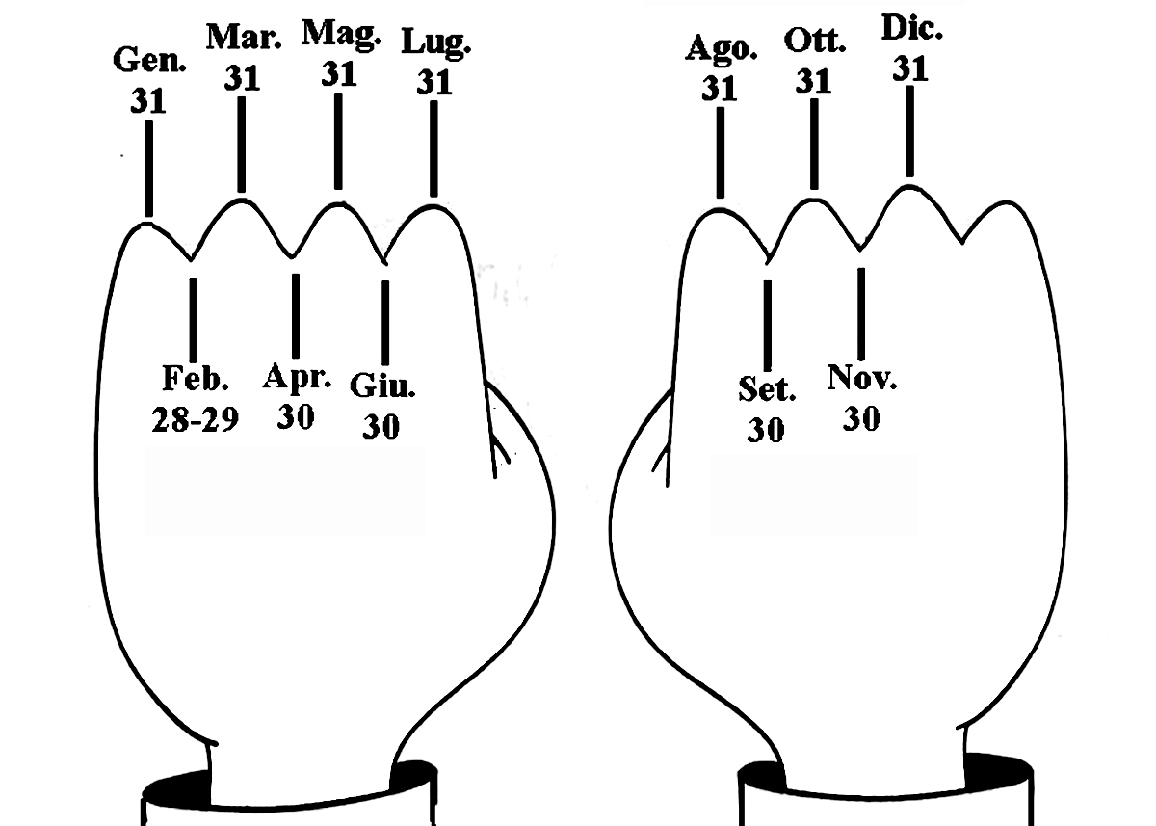
Sorprendentemente, anche in questo caso, ogni nocca corrisponde a un mese di 31 giorni e ogni avvallamento a un mese di durata minore.

Slide 122
Tutti questi metodi possono tornare utili, ma sarebbe molto più comodo se tutti i mesi contenessero lo stesso numero di giorni...
Un risultato del genere, però, potrebbe essere ottenuto solo aggiungendo ulteriori giorni al totale di quelli attuali.
Infatti, il numero 365 dei giorni di un anno normale, non è divisibile per 12 (e nemmeno per altri potenziali valori a esso vicini) dato che, scomponendo 365 in fattori primi, si ottiene: 365 = 5×73.
Di conseguenza, sarebbe possibile risolvere il problema (senza introdurre giorni addizionali), solo prevedendo 73 mesi di 5 giorni o 5 mesi di 73 giorni...

Slide 123
Nel 2004, il fisico statunitense, Dick Henry, ha proposto l’adozione di uno stravagante calendario che consente di far coincidere, in maniera definitiva, ogni possibile data con un determinato giorno della settimana.
A tale scopo, ogni anno sarebbe composto da 364 giorni (ovvero da 52 settimane esatte) e inizierebbe sempre con una domenica.

Slide 124
I mesi il cui numero d’ordine è un multiplo esatto di 3 (Marzo, Giugno, Settembre e Dicembre) sarebbero composti da 31 giorni, mentre tutti gli altri ne conterrebbero 30 (compreso Febbraio).
In questo modo, anche la quantità di giorni di un trimestre sarebbe uguale a un multiplo di 7 (dato che 30+30+31 = 91) e, di conseguenza, la stessa cadenza di giorni si ripresenterebbe in maniera identica, non solo ogni anno, ma anche ogni trimestre.

Slide 125
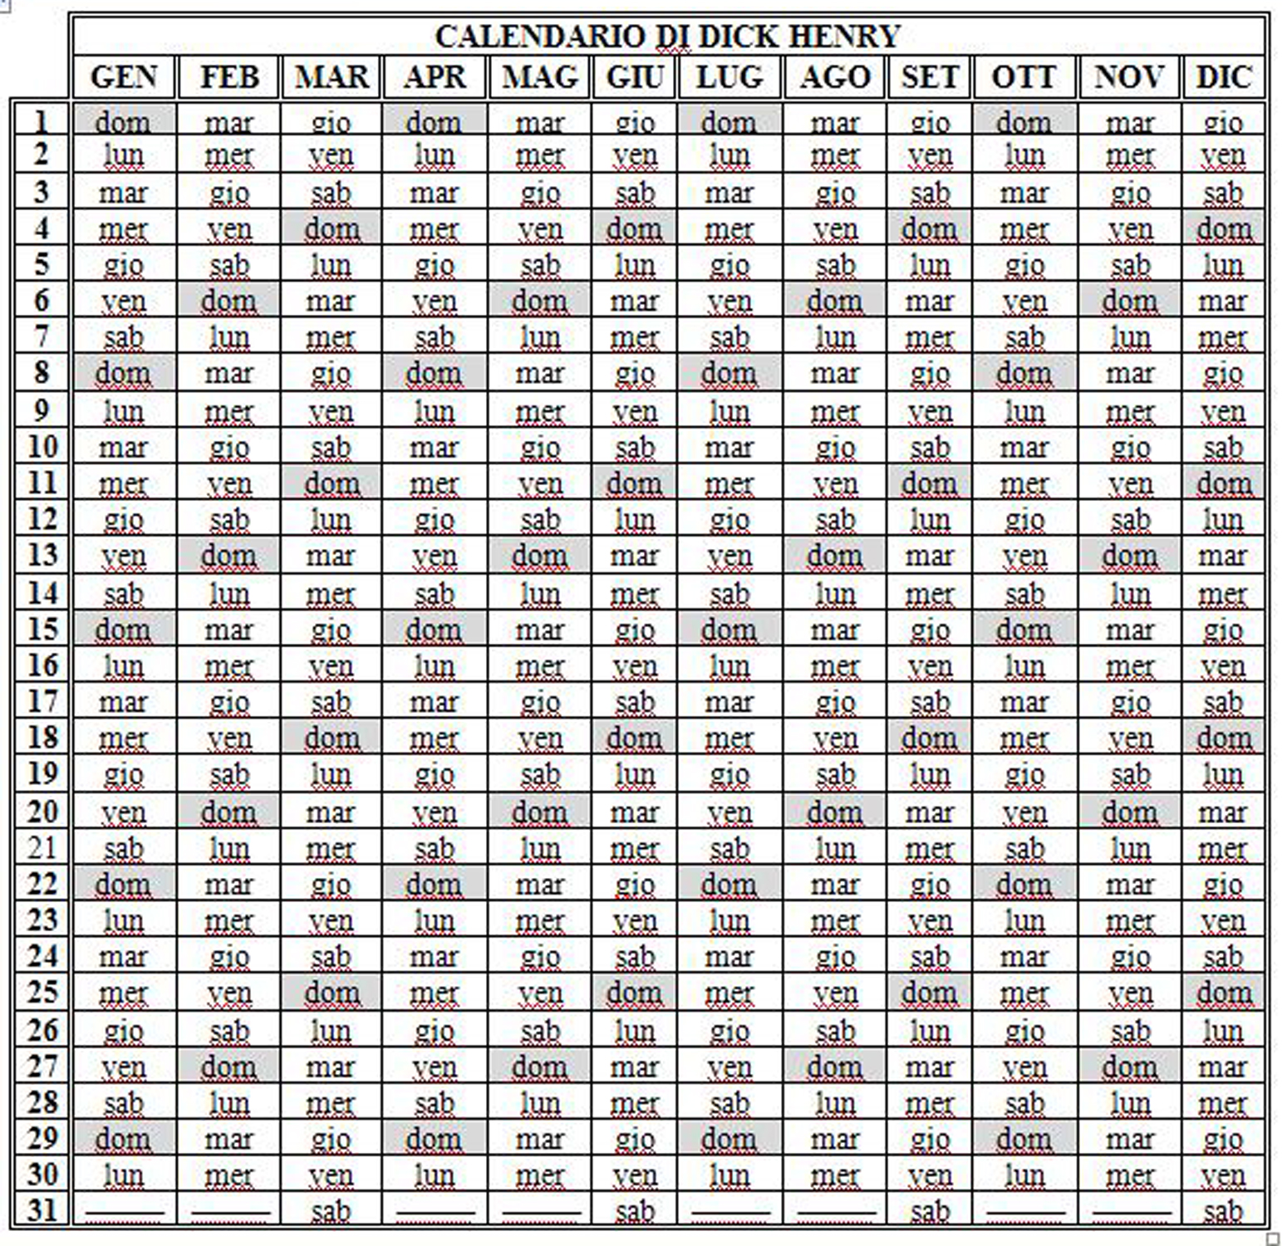

Slide 126
Non sarebbero previsti anni bisestili, ma per consentire il riallineamento con il ciclo delle stagioni, ogni cinque o sei anni verrebbe introdotta una settimana speciale (detta settimana di Newton), da dedicare interamente ad attività non lavorative.
Una tale rivoluzionaria impostazione agevolerebbe notevolmente la gestione delle date, perché un unico calendario sarebbe valido per tutti i possibili anni.
Di conseguenza, diventerebbe molto più semplice determinare i giorni appartenenti a ciascun mese (senza bisogno di ricorrere a filastrocche o ad altri espedienti mnemonici...).

Slide 127
I giorni di Natale (25 dicembre) e di Capodanno (1 gennaio) cadrebbero sempre di domenica.
Altre festività nazionali e internazionali, però, capiterebbero in altri giorni della settimana, come ad esempio:
– Epifania (6 gennaio) → venerdì
– Anniversario della Liberazione (25 aprile) → mercoledì
– Festa del Lavoro (1 maggio) → martedì
– Ferragosto (15 agosto) → martedì
– Festa della Repubblica (2 giugno) → venerdì
– Immacolata Concezione (8 dicembre) → giovedì

Slide 128
Questo significa che, almeno in Italia, verrebbe incoraggiata la pianificazione di un buon numero di ponti infrasettimanali (perenni!...).
Sul versante scaramantico, si può rilevare che ci sarebbero ben quattro venerdì 13 (rispettivamente, nei mesi di Gennaio, Aprile, Luglio e Ottobre), ma sarebbero del tutto assenti i venerdì 17.
Inoltre, col mutare della durata dei mesi, sarebbe necessario ritoccare la collocazione dei segni zodiacali (per chi ci crede...).

